Slide 1

Programmation stockée JavaScript dans MySQL Enterprise Edition
Webinar du 20 Mai 2025
Emmanuel COLUSSI
MySQL Solution Architect EMEA
Oracle MySQL GBU

Slide 2

Speaker
Presentation Title
Emmanuel COLUSSI
MySQL Solution Architect EMEA

Slide 3
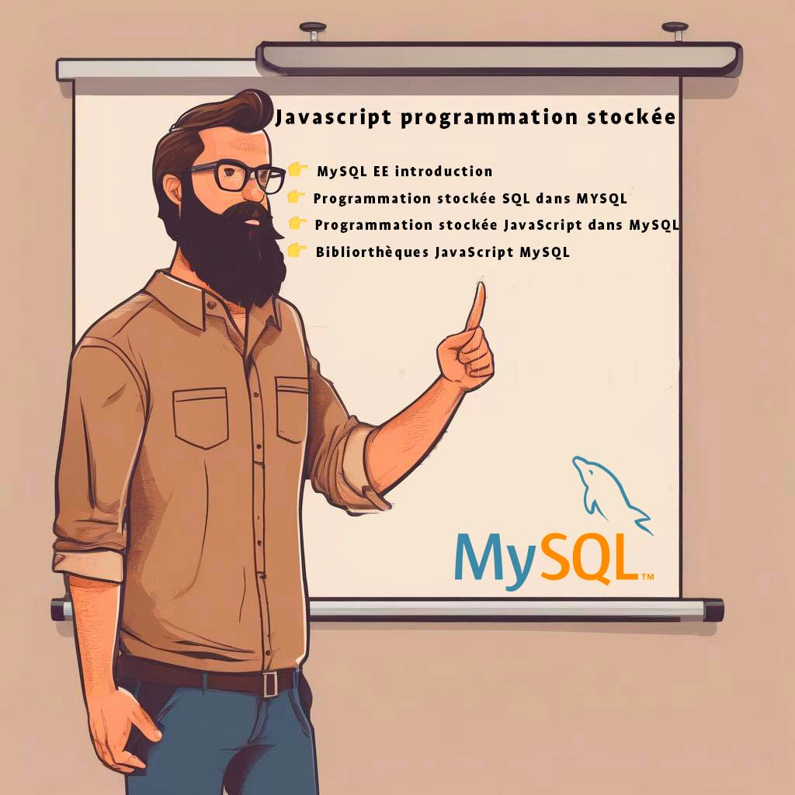

Agenda
👉 Introduction à MySQL Enterprise Edition
👉 Programmation stockée SQL dans MySQL
👉 Programmation stockée JavaScript dans MySQL
👉 Bibliothèques JavaScript MySQL

Slide 4
MySQL Enterprise

Slide 5






MySQL Community VS MySQL Enterprise
1
2
3
MySQL Security
MySQL Scalability
MySQL HA DR
4
5
6
MySQL Stored Programs
MySQL Monitoring
MySQL 24x7
Support
MySQL Community

Slide 6
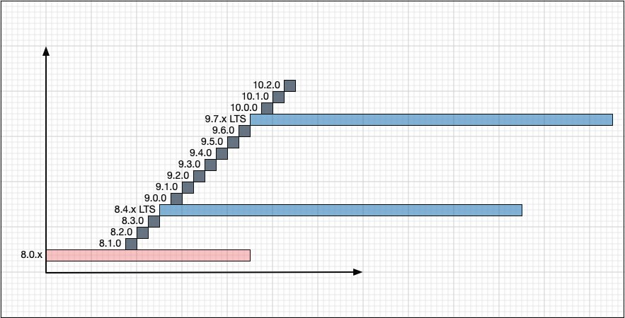
Nouvelles versions : MySQL LTS & Innovation Releases
MySQL Community et Enterprise
Innovation releases (gris)
Long Term Support (bleu)
Note: La numérotation de la diapositive est donnée à titre d'exemple et peut être modifiée.
Versions MySQL à support long terme (LTS)
• Correctifs de bugs et de sécurité uniquement
• Compatibilité ascendante
• Cycle de vie du support : 5 ans de support principal + 3 ans de support étendu
• Inclut des outils (comme MySQL Shell)
Versions MySQL Innovation
• Innovations de pointe
• Probablement publiées chaque trimestre
• Incluent des outils (comme MySQL Shell)
• Les connecteurs sont publiés uniquement en version Innovation

Slide 7
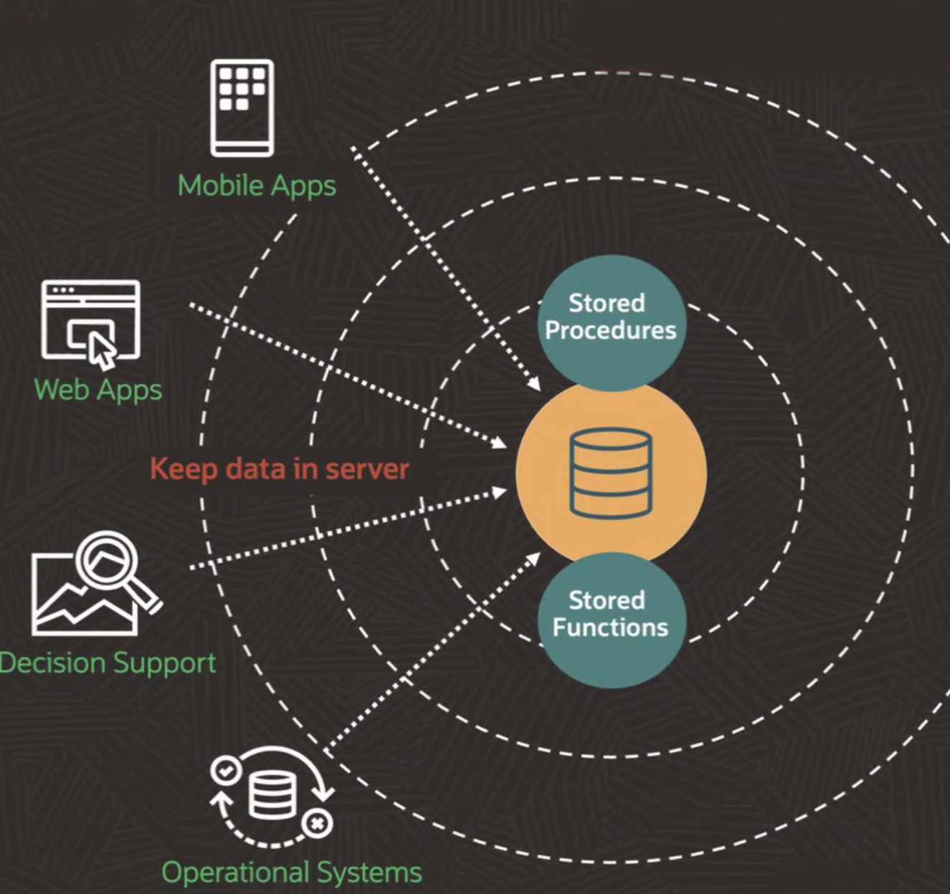
Programmes stockés dans MySQL Enterprise
Programmes stockés : réduisent les coûts, la complexité et améliorent la sécurité
Exécuter des procédures stockées et des fonctions stockées JavaScript
fonctions stockées via GraalVM
Gérer des fonctionnalités d'application à forte intensité de données
dans des programmes stockés.
• Réduire les coûts
• Améliorer la sécurité
• Simplifier les traitements lourds (ETL → ELT)
• Réduire les mouvements de données

Slide 8

Programmation stockée SQL dans MySQL

Slide 9
Routines stockées MySQL
Une routine stockée est un ensemble réutilisable d’instructions SQL ou JavaScript stockées sur le serveur
- Les clients invoquent la routine au lieu d’envoyer à chaque fois des instructions individuelles
Procédures stockées
- Créées avec CREATE PROCEDURE, invoquées avec CALL
- Ne renvoient pas de valeur, mais peuvent modifier des paramètres pour produire une sortie
- Peuvent générer des ensembles de résultats pour le client
Fonctions stockées
- Créées avec CREATE FUNCTION, utilisées comme des fonctions intégrées
- Invoquées dans des expressions et retournent une valeur
- Associées à une base de données spécifique
- Les fonctions SQL stockées ne peuvent pas être récursives
Règles de récursion
- Les procédures stockées SQL peuvent être récursives, mais la récursion est désactivée par défaut (max_sp_recursion_depth)
- Les routines stockées en JavaScript prennent en charge la récursion
- Profondeur maximale par défaut : 1000

Slide 10
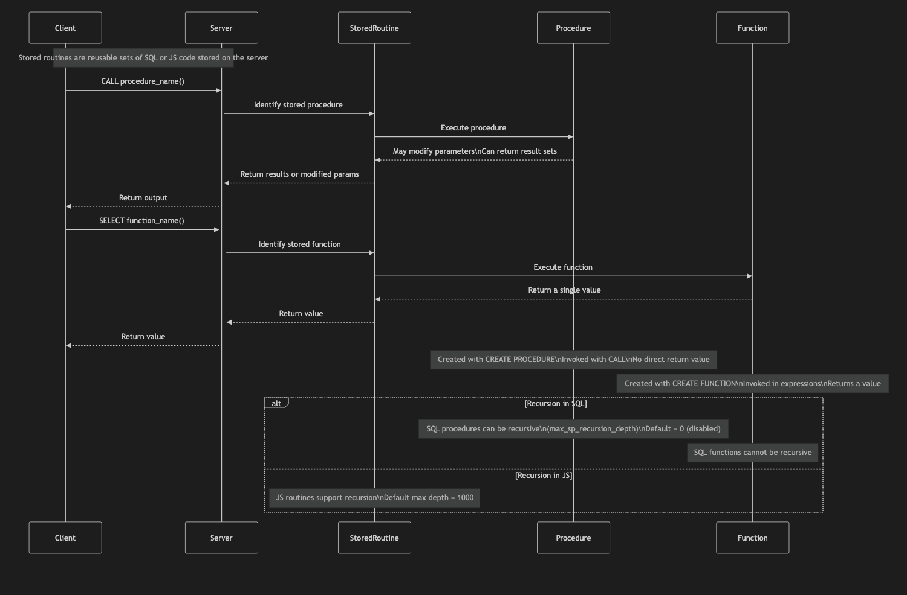
Routines stockées MySQL
Flux

Slide 11
Sécurité des procédures stockées
Il existe des privilèges spécifiques pour les routines
- CREATE ROUTINE, ALTER ROUTINE, EXECUTE
SQL SECURITY définit le contexte de sécurité de l’objet stocké
- Si la définition omet l’attribut DEFINER, l’utilisateur qui crée l’objet en devient le propriétaire par défaut (definer)
SQL SECURITY DEFINER
- Exécute la routine dans le contexte de sécurité du créateur (definer)
- Permet à d’autres utilisateurs d’exécuter la routine même s’ils n’ont pas les privilèges sur les objets référencés
SQL SECURITY INVOKER
- Exécute la routine dans le contexte de sécurité de l’utilisateur appelant (invoker)
- Permet à d’autres utilisateurs d’exécuter la routine uniquement sur les objets pour lesquels ils ont les privilèges

Slide 12

Utilisations des routines stockées
Étendre les fonctions disponibles pour les clients
- Fonctionnalité centralisée côté client
- Créez une routine dans MySQL et rendez-la disponible pour plusieurs clients
- Maintenance simplifiée
- Sécurité renforcée
Créer des automatisations
- Utilisées dans des déclencheurs (triggers)
- Utilisées par le planificateur d’événements (event scheduler)
Sécurité
- Réduire l’accès aux données en exécutant avec les privilèges du DEFINER
- Traitement centralisé en un seul endroit

Slide 13
Exemple de procédure stockée SQL
mysql> delimiter //
mysql> CREATE PROCEDURE citycount (IN country CHAR(3), OUT cities INT)
BEGIN
SELECT COUNT(*) INTO cities FROM world.city WHERE CountryCode = country;
END//
Query OK, 0 rows affected (0.01 sec)
mysql> delimiter ;
mysql> CALL citycount('JPN', @cities); -- cities in Japan
Query OK, 1 row affected (0.00 sec)
mysql> SELECT @cities;
+---------+
| @cities |
+---------+
| 248 |
+---------+
1 row in set (0.00 sec)

Slide 14
Exemple de fonction stockée SQL
mysql> delimiter //
mysql> CREATE FUNCTION hello (s CHAR(20)) RETURNS CHAR(50) DETERMINISTIC
BEGIN
RETURN CONCAT('Hello, ',s,'!');
END//
Query OK, 0 rows affected (0.00 sec)
mysql> delimiter ;
mysql> SELECT hello('world');
+----------------+
| hello('world') |
+----------------+
| Hello, world! |
+----------------+
1 row in set (0.00 sec)

Slide 15
Métadonnées de routine stockées
Interroger la table ROUTINES dans la base INFORMATION_SCHEMA
- Utiliser SHOW CREATE PROCEDURE et SHOW CREATE FUNCTION pour afficher les définitions des routines
- Utiliser SHOW PROCEDURE STATUS et SHOW FUNCTION STATUS pour examiner les caractéristiques des routines
Jusqu’à MySQL 8.4 : les routines stockées sont uniquement en SQL
- Se référer au manuel pour les détails sur les variables et le contrôle de flux
À partir de MySQL 9.0 : prise en charge de JavaScript
Depuis MySQL 9.2 : possibilité de créer des bibliothèques pour améliorer la réutilisabilité des routines

Slide 16
Support JavaScript dans MySQL
Conformité à ECMAScript 2023
Fonctionne en mode strict par défaut
Prend en charge les objets intégrés standard: Object, Function, Math, Date, String, etc.
Environnement d'exécution étendu
“global” et “globalThis” sont pris en charge mais limités à la routine actuelle
Pas d'accès au système de fichiers ou au réseau à partir du code JavaScriptcode
Node.js n’est pas supporté
Modèle d’exécution
Monothread par requête
Les fonctionnalités asynchrones (Promise, async/await) sont simulées — peuvent entraîner un comportement non déterminist
Interopérabilité avec SQL
Appeler des programmes stockés SQL depuis du JavaScript
Les routines JavaScript peuvent être invoquées depuis des procédures, fonctions, événements et déclencheurs SQL
Prend en charge la récursion jusqu’à 1000 niveaux
Confort pour les développeurs
Pas besoin de modifier le DELIMITER – le point-virgule (;) est géré de manière transparente

Slide 17
Conversion des types entre MySQL et JavaScript
La plupart des types de données MySQL sont pris en charge. Pour les arguments d’entrée et de sortie des programmes stockés MLE, ainsi que pour les types de retour
Conversion automatique entre les types de données MySQL et JavaScript
MySQL Type | JavaScript Type
TINYINT, SMALLINT, MEDIUMINT, INT, BOOL, BIGINT, or SERIAL | If safe: Number; otherwise: String
FLOAT or DOUBLE | Number
CHAR, VARCHAR, TINYTEXT, TEXT, MEDIUMTEXT, or LONGTEXT | String
TINYBLOB, BLOB, MEDIUMBLOB, LONGBLOB, BINARY, or VARBINARY | Uint8Array
DATE, DATETIME, or TIMESTAMP | Date
TIME | String
YEAR | Number
VECTOR | Float32Array
Détails ici: https://dev.mysql.com/doc/refman/9.3/en/srjs-data-arguments.html

Slide 18
Correspondance des types de données JavaScript vers MySQL – Points clés à considérer
Typage Dynamique en JavaScript
JavaScript est un langage à typage dynamique ; les types de retour sont déterminés uniquement lors de l'exécution
Cela diffère du modèle de typage statique de SQL
Conversion Automatique de Types
MySQL convertit automatiquement les types de retour de JavaScript en types MySQL compatibles
Consultez le Manuel MySQL 9.3 – Conversion d'Arguments de Données pour tous les détails
Exemples:
JavaScript Boolean → MySQL TINYINT, SMALLINT, CHAR, VARCHAR, FLOAT, etc.
JavaScript String → MySQL TINYINT, SMALLINT, CHAR, VARCHAR, FLOAT, etc.
Notes Spéciales
Infinity et -Infinity sont traités comme des valeurs hors limite
NaN entraîne une erreur de conversion de type invalide
Tout arrondi est effectué avec Math.round()
BigInt ou chaînes non numériques converties en FLOAT provoquent des erreurs de conversion

Slide 19



Support du fuseau horaire en JavaScript
Les programmes stockés en JavaScript utilisent le fuseau horaire de la session MySQL actif lors de leur première invocation
Ce fuseau horaire reste fixe pendant toute la durée de la session
Modifier le fuseau horaire de la session ultérieurement n’affecte pas les programmes stockés déjà utilisés (en cache)
Pour appliquer le nouveau fuseau horaire:
Call mle_session_reset() pour vider le cache
Les invocations suivantes utiliseront le fuseau horaire de la session mis à jour

Slide 20
Surcharge JavaScript des arguments SQL
Ne pas redéclarer les arguments du programme en utilisant let, var ou const dans les programmes stockés en JavaScript
La redéclaration des paramètres crée des variables locales qui masquent les arguments d’origine
Cela rend les valeurs passées inaccessibles
Utilisez toujours l’argument tel quel pour préserver sa valeur et son comportement d’origine
Example:
mysql> CREATE FUNCTION myfunc(x INT)RETURNS INT LANGUAGE JAVASCRIPT AS
$mle$
var x
return 2*x
$mle$;
Query OK, 0 rows affected (0.03 sec)
mysql> SELECT myfunc(10);
ERROR 6000 (HY000): MLE-Type> Cannot convert value 'NaN' to INT from MLE in 'myfunc(10)'

Slide 21
Exemple SQL/JavaScript : Plus Grand Diviseur Commun
SQL JavaScript (like SQL) JavaScript (optimized)
DELIMITER //
CREATE FUNCTION gcd_sql(x int, y int) RETURNS int DETERMINISTIC
BEGIN
DECLARE dividend int;
DECLARE divisor int;
DECLARE remainder int;
-- Order arguments for MOD function
SET dividend := GREATEST(x, y);
SET remainder := LEAST(x, y);
WHILE remainder != 0 DO
SET divisor = remainder;
SET remainder = MOD(dividend, divisor);
SET dividend = divisor;
END WHILE;
RETURN divisor;
END
//
DELIMITER ;
CREATE FUNCTION gcd_js(x int, y int) RETURNS int DETERMINISTIC
LANGUAGE JAVASCRIPT
AS $mle$
let dividend=1;
let divisor=1;
let remainder=1;
// Replicate SQL, but % works fine with
// first argument > second argument
dividend = (x > y) ? x : y ;
remainder = (x < y) ? x : y ;
while (remainder !== 0) {
divisor = remainder;
remainder = dividend % divisor;
dividend = divisor;
}
return divisor;
$mle$
;
CREATE FUNCTION gcd_js2(arg1 INT, arg2 INT) RETURNS INT DETERMINISTIC
LANGUAGE JAVASCRIPT
AS $mle$
let gcd_js_rec = (a, b) => b ?
gcd_js_rec(b, a % b) : Math.abs(a)
return gcd_js_rec(arg1, arg2)
$mle$;
/*
NOTE: no DELIMITER manual handling: ‘;’ DELIMITER is handled transparently
*/

Slide 22
API SQL depuis JavaScript
Objets supportés:
Column – Métadonnées pour les colonnes du jeu de résultats
Row – Représente une seule ligne dans un jeu de résultats
PreparedStatement – Gère l'exécution des instructions SQL préparées
SqlExecute – Exécute du SQL simple via execute()
SqlResult – Jeu de résultats renvoyé par une instruction SQL
Warning – Capture les avertissements générés lors de l'exécution de la instruction
Session – Représente la session utilisateur MySQL
Supporte startTransaction(), commit(), rollback()
Donne accès aux variables de session MySQL
Fonctionnalités supplémentaires:
getFunction() / getProcedure() renvoient des objets Fonction JavaScript pour les routines stockées MySQL
Accès aux objets schéma, table, ligne, et colonne
L'espace de noms MySQL inclut:
Fonctions intégrées SQL
SqlError (équivalent à MySQL SIGNAL))
Note: L'API SQL est disponible uniquement dans les procédures stockées JavaScript (non supportée dans les fonctions stockées JavaScript)

Slide 23
Exemple SQL dans JavaScript
mysql> CREATE PROCEDURE cities_1million(arg1 CHAR(3)) LANGUAGE JAVASCRIPT
AS $mle$
console.clear()
let s = session.sql('SELECT Name FROM world.city WHERE Population > 1000000 AND CountryCode = "' + arg1 + '"')
let res = s.execute()
let row = res.fetchOne()
while(row) {
console.log(row.toArray())
row = res.fetchOne()
}
$mle$;
mysql> CALL cities_1million('ITA');
Query OK, 0 rows affected (0.0030 sec)
mysql> SELECT mle_session_state("stdout") AS 'STDOUT';
+---------------------+
| STDOUT |
+---------------------+
| Roma
Milano
Napoli
…

Slide 24
Informations sur la session JavaScript
Si elle n'est pas effacée, la sortie de la console est ajoutée à l’état de la session existant à chaque exécution
Le composant MLE fournit plusieurs fonctions chargeables pour travailler avec les sessions utilisateur MLE
mle_session_reset()
Efface l’état actuel de la session MLE
Peut réinitialiser toutes ou certaines parties: "stdout", "stderr", "output"
mle_session_state()
Renvoie des informations sur la session concernant le programme stocké MLE le plus récemment exécuté
Inclut la sortie accumulée de console.log() / console.error()
mle_set_session_state()
Définit des règles de conversion pour faire correspondre les types MySQL INTEGER et DECIMAL aux valeurs JavaScrip
Exemple
mysql> CREATE PROCEDURE helloword_js()
LANGUAGE JAVASCRIPT
AS $mle$
console.log("Hello World")
$mle$;
mysql> CALL helloword_js;
Query OK, 0 rows affected (0.0072 sec)
mysql> SELECT mle_session_state("stdout") AS 'STDOUT’;
+--------------+
| STDOUT |
+--------------+
| Hello World
|
+--------------+

Slide 25
SqlError Object
Vous pouvez créer une SqlError en utilisant le constructeur illustré ici:
new SqlError(
sql_state: Number,
message: String,
error_number: Number
)
Lorsqu'une SqlError est levée, une erreur est générée dans MySQL, similaire à celle levée par une instruction SIGNAL, comme par exemple :
mysql> CREATE PROCEDURE test_catch_throw_signal() LANGUAGE JAVASCRIPT
AS $mle$
try { throw new mysql.SQLError(45000, 'Some error', 1001) }
catch (e) { console.log(e) }
$> $$;
Query OK, 0 rows affected (0.02 sec)
mysql> CALL test_catch_throw_signal();
Query OK, 0 rows affected (0.04 sec)
mysql> SELECT mle_session_state("stdout")\G
*************************** 1. row ***************************
org.graalvm.polyglot.nativeapi.PolyglotNativeAPI$CallbackException: SQL-CALLOUT:
Error code: 1001 Error state: 45000 Error message: `Some error`

Slide 26
Gestion des erreurs en JavaScript
Une instruction SQL qui provoque des erreurs non gérées dans le programme stocké les renvoie au client
Les erreurs peuvent être gérées à l’aide d’un ou plusieurs blocs “try ... catch"
mysql> CREATE PROCEDURE jssp_catch_errors(IN query VARCHAR(200)) LANGUAGE JAVASCRIPT
AS $mle$
try { var result = session.sql(query).execute()
} catch (e) { console.error("\nJS Error:\n" + e.name + ":\n" + e.message)
}
$mle$;
mysql> CALL jssp_catch_errors("SELECT * FROM bogus");
Query OK, 0 rows affected (0.01 sec)
mysql> SELECT mle_session_state('stderr')\G
*************************** 1. row ***************************
mle_session_state('stderr'):
JS Error:
org.graalvm.polyglot.nativeapi.PolyglotNativeAPI$CallbackException:
SQL-CALLOUT: Error code: 1146 Error state: 42S02 Error message: Table 'test.bogus' doesn't exist

Slide 27
Bibliothèques JavaScript dans MySQL

Slide 28
Bibliothèques JavaScript
L’un des avantages de JavaScript est la possibilité de créer et de réutiliser des bibliothèques
Réduire la duplication de code
Mieux assurer la maintenance du code
Mieux encapsuler le code
Améliorer les performances
La prise en charge du langage JavaScript dans MySQL est conforme à la norme ECMAScript 2023
Les bibliothèques peuvent être :
Créées à l’intérieur de MySQL, avec une syntaxe spécifique
Inclure d’autres bibliothèques disponibles dans la même instance MySQL
Chargées à partir d’un fichier, en ajoutant un en-tête et un pied de page spécifiques à SQL
Pour créer une bibliothèque, utilisez la déclaration CREATE LIBRARY, comme :
mysql> CREATE LIBRARY IF NOT EXISTS jslib.lib1 LANGUAGE JAVASCRIPT
AS $mle$
export function f(n) {
return n * 2
}
$mle$;

Slide 29
Importer des bibliothèques dans un programme stocké
Une nouvelle clause USING a été introduite pour les fonctions et procédures stockées
Exemple
mysql> CREATE FUNCTION foo(n INTEGER) RETURNS INTEGER LANGUAGE JAVASCRIPT
USING (jslib.lib1 AS mylib, jslib.lib2 AS yourlib)
AS $mle$
return mylib.f(n) + yourlib.g(n)
$mle$;
La syntaxe JavaScript est vérifiée lors de la création de la bibliothèque, comme montré ici:
mysql> CREATE LIBRARY IF NOT EXISTS jslib.lib3 LANGUAGE JAVASCRIPT
AS $mle$
export function f(n) {
return n $ 2
}
$mle$;
ERROR 6113 (HY000): JavaScript> SyntaxError: lib3:3:17 Expected ; but found $
return n $ 2
^

Slide 30
Import de bibliothèques externes
Les bibliothèques externes, écrites selon la norme ECMAScript 2023, peuvent être importées en entourant le contenu de la bibliothèque entre les instructions de création de bibliothèque, par exemple
Renommez le fichier my_library.js en my_library.sql
Modifiez le fichier mysqlibray.sql en l'enfermant entre des instructions de création de bibliothèque
CREATE LIBRARY mydb.my_library LANGUAGE JAVASCRIPT
AS $mle$
// ... content of the .js or .mjs file
$mle$;
Chargez le fichier mysqlibray.sql comme d'habitude
mysql –uroot –p < my_library.sql
Actuellement, il n'y a pas de résolution automatique des dépendances, donc vous devez encoder toutes les dépendances dans la même bibliothèque.
Utilisez Webpack, Rollup ou un outil similaire pour créer un bundle incluant tout

Slide 31
La puissance des bibliothèques : exemples
Élargir les calculs mathématiques pour inclure des fonctions supplémentaires ou des types de données mathématiques, par exemple :
Math avancé pour la statistique et les calculs complexes
Vectors pour la genAI
Ajouter des algorithmes d'apprentissage automatique
Pour extraire de nouvelles valeurs à partir des données existantes dans MySQL, sans exportation/importation
Utiliser un plugin de validation pour empêcher l’enregistrement de valeurs invalides dans la base de données, pour des applications plus sécurisées
Utiliser une bibliothèque de date/heure pour gérer des expressions comme "demain" ou "vendredi dernier", ou pour calculer la semaine calendaire (CW) d’une date et rendre les applications plus conviviales pour les utilisateurs et développeurs
Manipuler les URI pour supprimer les mots de passe ou diviser les URI en utilisateur, hôte, paramètres, puis stocker séparément dans des colonnes, simplifiant ainsi le travail des développeurs
Et les colonnes générées peuvent exposer ces éléments directement dans une table
Et bien plus encore…

Slide 32

Les points clés à retenir

Slide 33
Les points clés à retenir
 | Programmes stockés SQL | JavaScript Stored Programs
Expressivité | ❌ Difficile à utiliser, manque de constructions de base | ✅ Très expressif et robuste
Efficacité | ❌ Difficulté d'optimisation en raison du code interprété | ✅ Les applications JavaScript sont rapides et optimisées par GraalVM
Ecosystème | ❌ Manque de soutien de la part des IDE, des débogueurs, des cadres de test, etc. | ✅ Un écosystème massif d'outils pour les développeurs d'applications JavaScript
Développeurs | ❌ Manque de programmeurs expérimentés au sein de l'écosystème | ✅ JavaScript est le langage de développement le plus populaire
Bibliothèques tierces réutilisables | ❌ Peu d'exemples, principalement des exemples de code | ✅ Millions

Slide 34
Resources
Programmation stockée MySQL
https://dev.mysql.com/doc/refman/9.3/en/stored-objects.html
JavaScript dans MySQL
https://dev.mysql.com/doc/refman/9.3/en/stored-routines-js.html
Exemples JavaScript MySQL tirés du manuel
https://dev.mysql.com/doc/refman/9.3/en/srjs-examples.html
Exemple JavaScript MySQL : opérations vectorielles dans MySQL
https://lefred.be/content/mysql-vector-datatype-create-your-operations-part-1/
Exemple JavaScript MySQL : UUID
https://blogs.oracle.com/mysql/post/javascript-support-in-mysql-the-uuid-example

Slide 35

Merci
Emmanuel COLUSSI
emmanuel.colussi@oracle.com

